Slide 1


FÍSICA1
3er Resultado de Aprendizaje

Slide 2
RA3 – 4ta Parte
UNIDAD 6: MOMENTO LINEAL, IMPULSO Y CHOQUES
Introducción. Momento lineal o cantidad de movimiento e impulso. Segunda ley de Newton en términos del momento lineal. Teorema del impulso y el momento lineal. Comparación del momento lineal y energía cinética. Conservación del momento lineal. Fuerzas impulsivas. Choques elásticos e inelásticos. Choque totalmente inelástico. El péndulo balístico. Choque elástico en dos dimensiones. Centro de masa. Movimiento del centro de masa. Dimensiones y unidades.

Slide 3
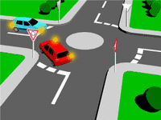



CONSERVACIÓN DEL MOMENTO LINEAL Y CHOQUES
En Física se considera un choque a cualquier interacción muy intensa (puede no haber contacto) y de corta duración.
Supuesto: las fuerzas de interacción son muy grandes respecto a las externas, se considera un sistema aislado, ¿qué implica? Conservación del momento lineal.

Slide 4
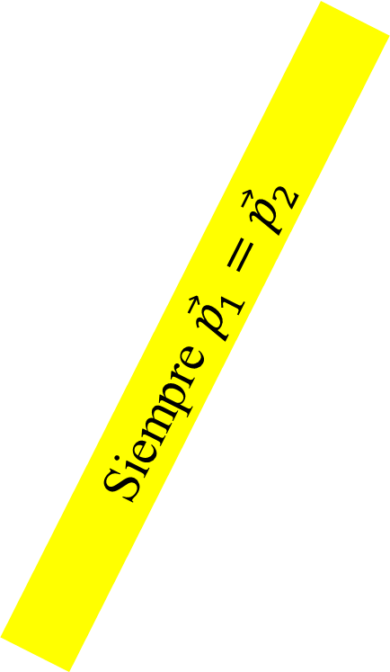
CLASIFICACIÓN DE CHOQUES
No se conserva la energía cinética. Actúan fuerzas no conservativas (K₂<K₁)
CHOQUE INELÁSTICO
Se conserva la energía cinética. Actúan únicamente fuerzas conservativas (K₂=K₁)
Siempre ${\vec{p}}_{1}={\vec{p}}_{2}$
CHOQUE ELÁSTICO

Slide 5
PÉNDULO BALÍSTICO
La figura muestra un péndulo balístico, un artefacto que se utiliza para medir la rapidez de un proyectil. El proyectil, con masa m, se dispara contra un objeto (que puede ser un bloque de madera) de masa M que cuelga como péndulo, y tiene un choque totalmente inelástico con él. Después del impacto del proyectil, ambas masas oscilan hasta una altura máxima “h”.
Al ser conocidos los valores de m y M, se mide el valor de h y de esta manera se puede determinar la rapidez inicial v con la que impacta el proyectil.

Slide 6
PÉNDULO BALÍSTICO
Etapa de conservación del momento lineal (las fuerzas externas son iguales a cero o despreciables frente a las fuerzas impulsivas)
Etapa de conservación de la energía (desde que salen juntas las masas hasta llegar a la altura máxima y detenerse)

Slide 7


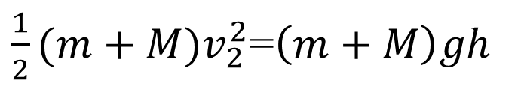
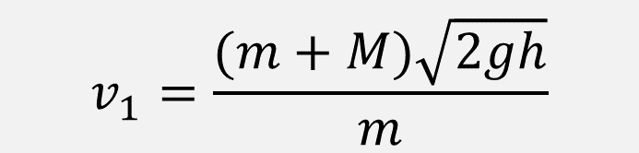
PÉNDULO BALÍSTICO
v₁
Etapa de conservación del momento lineal
v₂
Etapa de conservación de la energía
$$p_{1}=p_{2}→mv_{1}=(m+M)v_{2}$$
$\frac{1}{2}(m+M)v_{2}^{2}$=$\left(m+M\right)gh$
$$v_{2}=\sqrt{2gh}$$
$$v_{1}=\frac{(m+M)\sqrt{2gh}}{m}$$

Slide 8
Choque inelástico: ambas masas salen con distintas velocidades
V_{A1}
V_{B2}
V_{A2}
h
Antes del impacto
Inmediatamente después del impacto
Después del impacto en la altura máxima
Choque totalmente inelástico (ambas masas salen juntas con igual “V₂”)
V_{A1}
V₂
h
Antes del impacto
Inmediatamente después del impacto
Después del impacto en la altura máxima

Slide 9

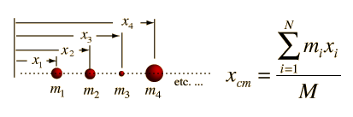
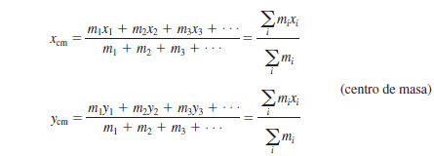
CENTRO DE MASA
Mediante el centro de masa se puede representar el movimiento de un sistema de partículas o de un cuerpo, por el movimiento de un punto donde se supone que se concentra toda la masa y es donde actúan las fuerzas exteriores.

Slide 10

VELOCIDAD DEL CENTRO DE MASA
Si la sumatorias de las fuerzas exteriores es cero el centro de masa está en equilibrio.

Slide 11
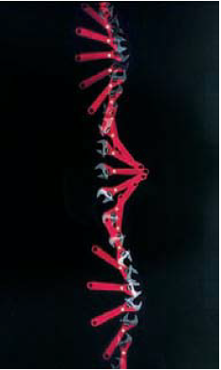
VELOCIDAD DEL CENTRO DE MASA Y CONSERVACIÓN DE P
Si la sumatorias de las fuerzas exteriores es 0, el centro de masa está en equilibrio.
Si la sumatorias de las fuerzas exteriores es 0, caso de una llave inglesa sobre una superficie lisa (el peso es igual a la normal) el centro de masa se mueve con velocidad constante.

Slide 12
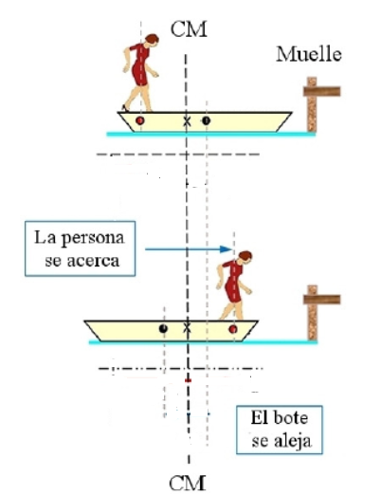

Ej.: Una persona se encuentra parada sobre el extremo de un bote que flota sobre aguas tranquilas. En estas condiciones la fricción por viscosidad con el agua es despreciable. Analizar cómo se desplaza el bote cuando la persona camina hasta el otro extremo.
(http://www.geocities.ws/fisica1y2/fisica1/mecanica/pdf/5.SP.pdf)
x(+)
x=0
x_{1b}
x_{CM}
Si no hay F externa, la posición del CM del sistema no puede variar.
x_{1p}
x_{2b}
$${\vec{ r}}_{CM}M_{total}=m_{b}{\vec{ r}}_{b}+m_{p}{\vec{ r}}_{p}$$
x_{2p}
x_{CM}
Si el r_{p} disminuye, el r_{b} debe aumentar de tal manera que r_{CM} no se modifique.

Slide 13

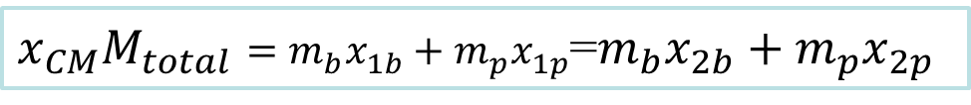
Si x_{1p}= 6 m y caminó hasta quedar a x_{2p}=2 m, y x_{1b}= 3,5 m ¿cuánto se desplazó el bote? mp=60 kg, mb=100 kg.
x(+)
x=0
x_{1b}
?
x_{CM}
$x_{CM}M_{total}=m_{b}x_{1b}+m_{p}x_{1p}$=$m_{b}x_{2b}+m_{p}x_{2p}$
x_{1p}
De aquí podemos determinar la posición final del centro de masa del bote:
x_{2b}
$$x_{2b}=\frac{m_{b}x_{1b}+m_{p}x_{1p}−m_{p}x_{2p}}{mb}=5,9m$$
x_{2p}
x_{CM}
Desplazamiento del bote:
Δx=5,9m-3,5m=2,4m

Slide 14
CHOQUE TOTALMENTE INELÁSTICO EN DOS DIRECCIONES
Ejemplo: Un cuerpo de 5 kg de masa se mueve sobre una mesa lisa en dirección “x” con velocidad de 1 m/s y choca contra otro cuerpo de 10 kg de masa, que se desplaza en dirección de “y” con velocidad de 0,5 m/s . Ambos bloques después del choque quedan unidos y se desplazan juntos. Calcular:
a) La velocidad de ambos cuerpos después del choque.
b) La dirección de su velocidad.
c) La pérdida de energía cinética en el choque.

Slide 15
Datos:
m1= 5 kg
m2=10 kg
v_{i1}=1 m/s i
v_{i2}= 0,5m/s j
Choque totalmente inelástico: ambas masas salen juntas con la misma velocidad

Slide 16
b) La dirección de su velocidad: θ = 45°
c) La pérdida de energía cinética en el choque.

Slide 17
Ejemplo: Un cuerpo de 2 kg de masa se mueve sobre una mesa e impacta contra otro cuerpo de 4 kg de masa, en las direcciones que se indican en la figura. Luego del impacto perfectamente inelástico la cantidad de movimiento final resulta ser 17,88 kgm/s y con una dirección de 26,56°.
a) Representar gráficamente y calcular:
b) La velocidad de ambos cuerpos antes del choque.
c) La pérdida de energía cinética en el choque.
Este caso se asemeja al ejemplo anterior dado que se trata del mismo tipo de choque, que cambia? Que los datos son diferentes: ahora están dadas la velocidad final del conjunto y la dirección de dicha velocidad.

Slide 18
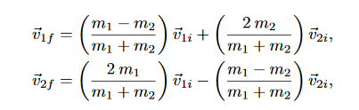
CHOQUE PERFECTAMENTE ELÁSTICO FRONTAL
Ecuaciones de las velocidades después de un choque perfectamente elástico
Las ecuaciones generales del choque perfectamente elástico surgen del principio de conservación de la cantidad de movimiento y la conservación de la energía cinética.
Ojo!!!! Se trata de una ecuación vectorial

Slide 19
CHOQUE PERFECTAMENTE ELÁSTICO EN UNA DIRECCIÓN
Choque totalmente elástico en una dirección, cuerpo “2 (azul)” inicialmente en reposo y masas iguales

Slide 20
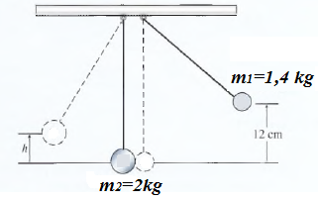
CHOQUE PERFECTAMENTE ELÁSTICO EN UNA DIRECCIÓN
Que pasa si las masas no son iguales? Para el caso en que las masas sean diferentes (m₁ ≠ m₂), se verá el siguiente ejemplo.
Masa 2 inicialmente en reposo

Slide 21
CHOQUE PERFECTAMENTE ELÁSTICO EN UNA DIRECCIÓN
Dos esferas de metal se encuentran suspendidas como se muestra en la figura, de manera tal que cada una puede tocar a la otra. La esfera de menor masa es levantada hacia un lado hasta que queda a 12 cm respecto a su posición inicial y luego es soltada, y golpea a la esfera de mayor masa en una colisión completamente elástica. Hallar las velocidades de las esferas inmediatamente antes y después del impacto. Determinar cómo será el movimiento de las esferas luego del impacto. Verificar que se cumple la conservación de la energía cinética.
Masa 2 inicialmente en reposo

Slide 22
Conservación de la energía desde que parte la esfera m₁ hasta impactar con la esfera m₂:
Se toma el valor negativo por que la esfera impacta con una velocidad en el sentido de (– x)
Luego v_{f1} y v_{f2} se determinan a partir de las ecuaciones que se presentaron para el choque elástico
Positiva porque después del impacto rebota en el sentido (+x)
¿Cómo será el movimiento de las masas si m1 es mayor a m2?
Negativa porque después del impacto rebota en el sentido (-x)

Slide 23
Algunas animaciones sobre colisiones:
https://www.geogebra.org/m/wheHeF2k#material/SW4cYT5H
https://www.geogebra.org/m/ZVYcuxBD
https://www.geogebra.org/m/YAAdfQKA
https://phet.colorado.edu/es/simulation/legacy/collision-lab
Problemas resueltos
http://www2.montes.upm.es/dptos/digfa/cfisica/dinamsist/dinamsist_probl_files/dinamsist_probl.html

